Slide 1

Uvod u molekularnu biologiju i genetiku
2022/2023
doc. dr. sc. Nenad Malenica, nenad.malenica@biol.pmf.hr
izv. prof. dr. sc. Ivana Ivančić Baće, ivana.ivancic.bace@biol.pmf.hr
izv. prof. dr. sc. Inga Urlić, inga.urlic@biol.pmf.hr

Slide 2

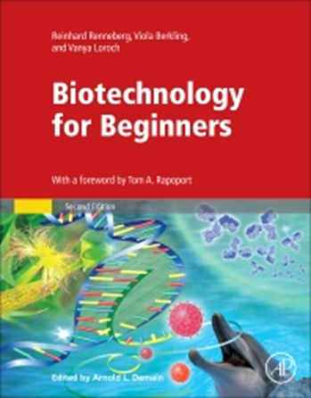
Literatura:
Cooper & Hausman - Stanica – molekularni pristup, peto izdanje, 2010, Medicinaska naklada
1. Biotechnology for Beginners, R. Renneberg

Slide 3
Ocjenjivanje:
- Pišu se dva parcijalna ispita (kolokvija) u drugom tjednu međuispita koji su obavezni
- Minimum za prolaz je 50 % za svaki kolokvij
- Ovisno o srednjoj vrijednosti oba kolokvija vrijedi sljedeće:
Ocjene pismenog ispita:
90-100 % odličan
80-89 % vrlo dobar (86-89% → usmeni za 5)
70-79 % dobar (76-79 % → usmeni za 4)
60-69 % dovoljan (66-69% → usmeni za 3)
50-59 % obavezan usmeni ispit

Slide 4
Plan predavanja
11.10. | stanice (građa i tipovi) | Inga
18.10. | biokemijski procesi u stanici | Inga
25.10. | geni i nasljeđivanje, mutacije | Nenad
1.11. | praznik
8.11. | građa DNA, replikacija, transkripcija | Ivana
15.11. | translacija, regulacija kod prokariota | Ivana
22.11. | međuispiti
29.11. | 1. kolokvij
6.12. | eukarioti – kromosomi i epigenetika | Inga
13.12. | PCR, qPCR | Ivana
20.12. | kloniranje (genetičko inženjerstvo) | Ivana
3.1. | biblioteke, sekvenciranje genoma | Nenad
10.1. | biotehnologija i GMO | Nenad
17.1. | biotehnologija (vakcine, antitijela) | Inga
24.1. | međuispiti
31.1. | 2. kolokvij
7.2. | ispiti
14.2. | 1. Ispitni rok

